Slide 1
Provocarile unei femei specialist
Diana Bancu
Metromind Media

Slide 2
IT ‘s still a men’s world?

Slide 3

Mai intai a fost barbatul……….

Slide 4
Dar intre timp……….

Slide 5

A aparut si ea……

Slide 6


Slide 7
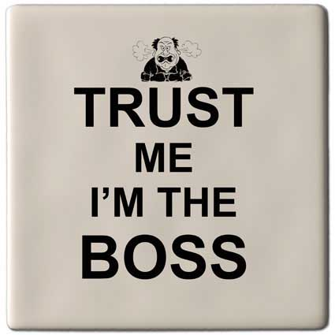
Seful

Slide 8
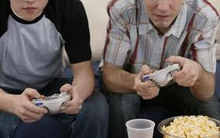
Colegii

Slide 9

Clientii

Slide 10
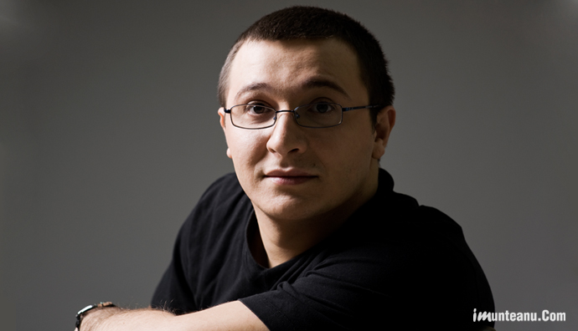
Colegii de breasla

Slide 11
Trebuie sa accepti adevarul, ca sa poti face fata provocarilor.

Slide 12
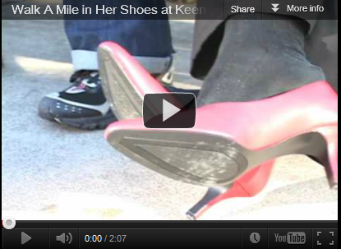
http://www.youtube.com/watch?v=3UFjlQhECBY

Slide 13
Va multumesc!
Sursa foto: Google Images

